Slide 1
中国地理概况
重点图

Slide 2
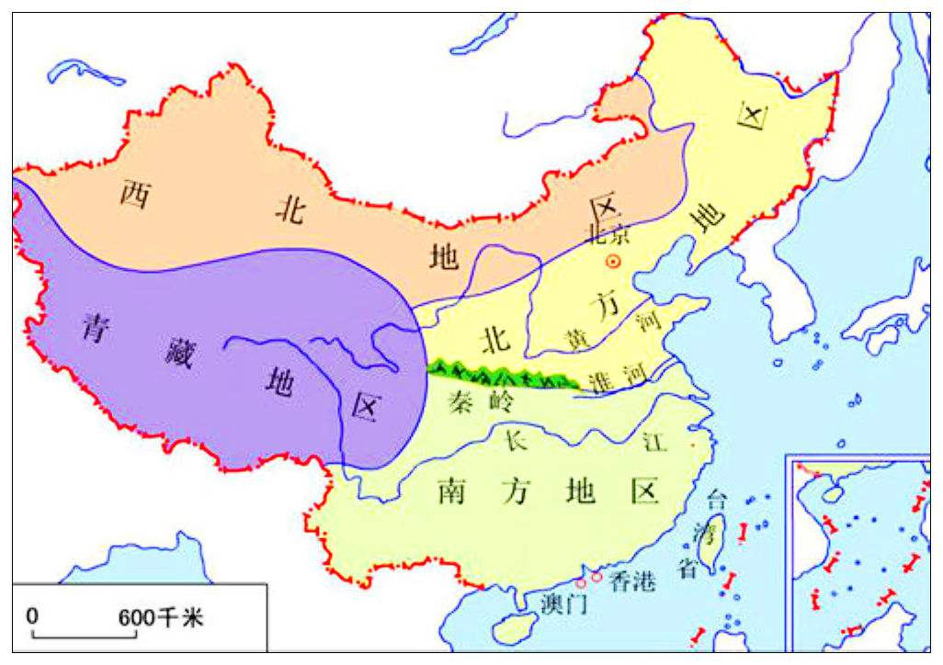
中国四大地理区域
400mm年等降水量线

Slide 3
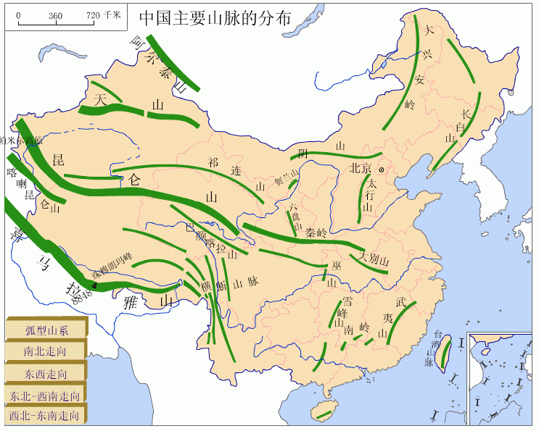
中国主要山脉的分布

Slide 4
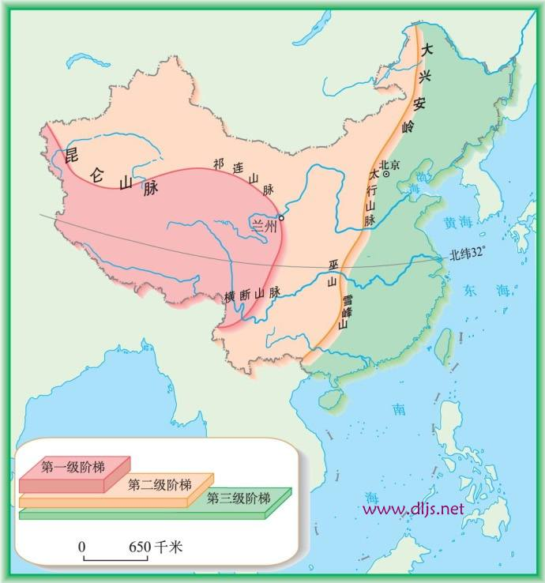
中国地势阶梯分布图

Slide 5
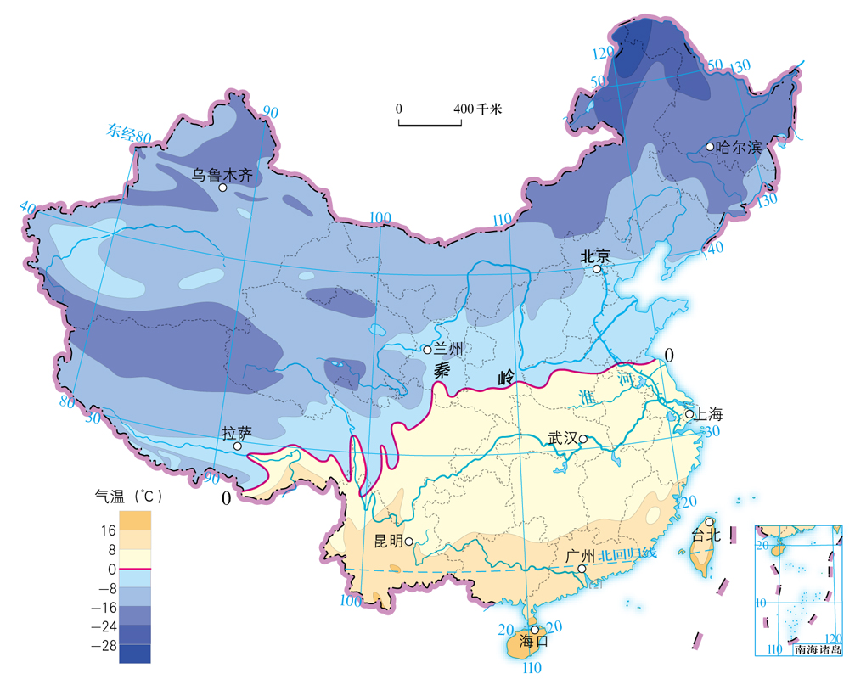
中国一月平均气温分布

Slide 6
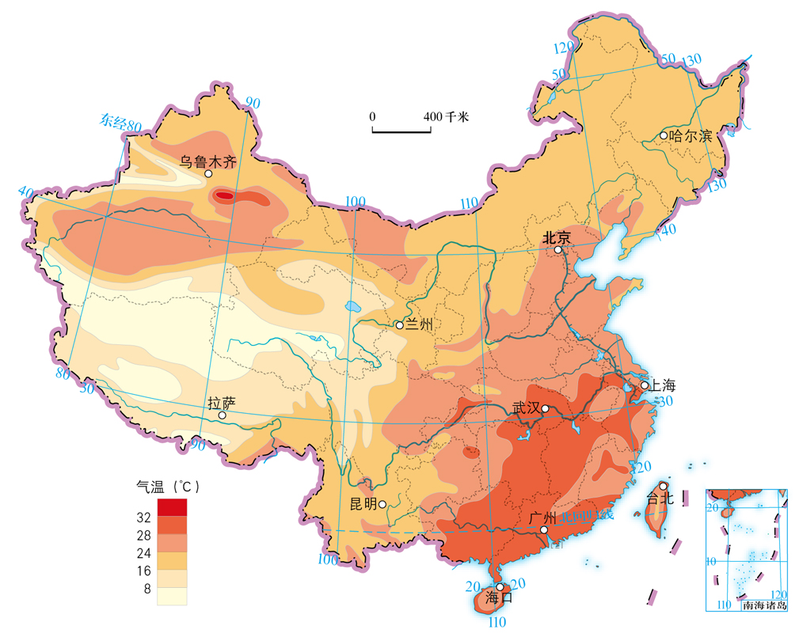
中国七月平均气温分布

Slide 7
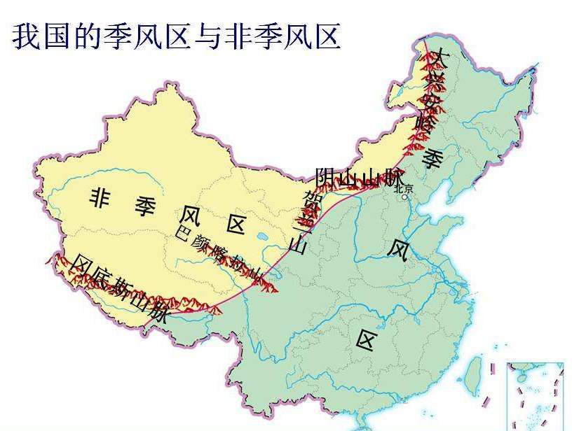
雅鲁藏布江大峡谷

Slide 8
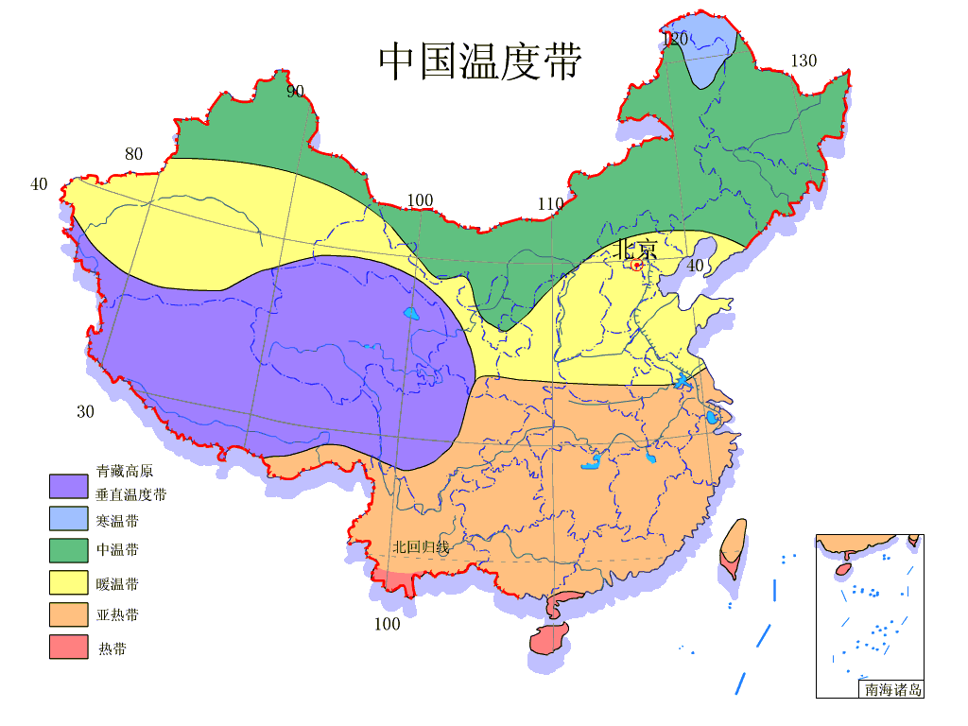

Slide 9
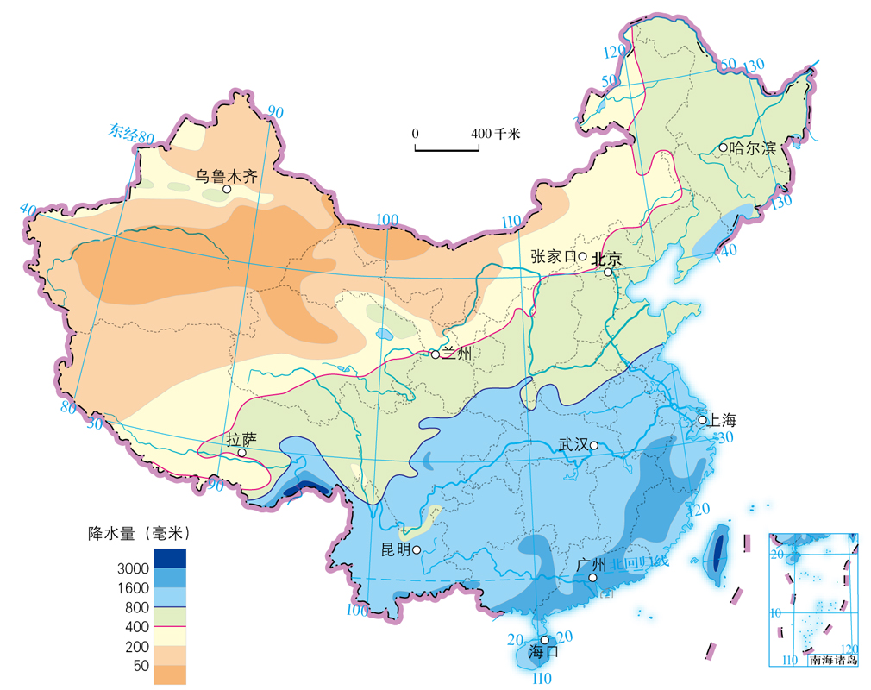
中国年降水分布

Slide 10
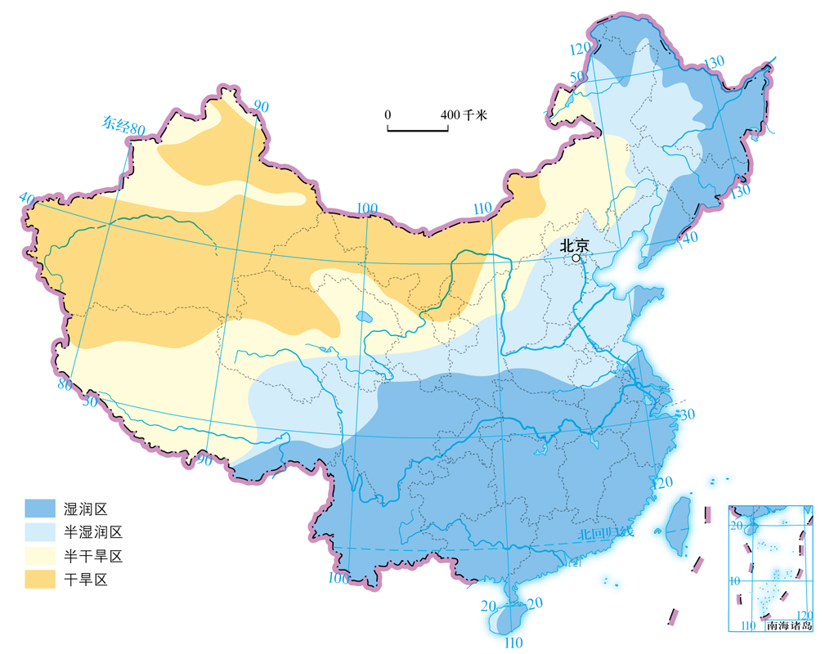
中国干湿地区

Slide 11
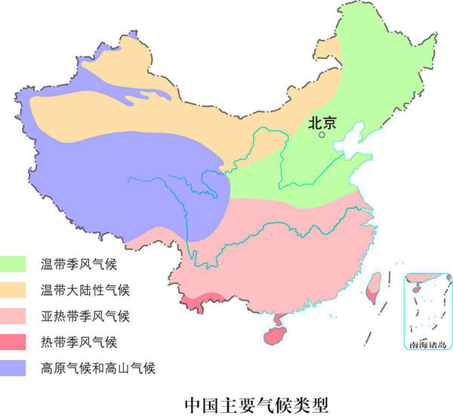
中国气候类型

